Slide 1
Chapter 3:
DIGITAL LOGIC DESIGN ( ce_118 )
Register Transfer
Specification & Design
(part_3)

Slide 2
Outline
Register Transfer (RT) design:
FSMD model
RT specification with
Static-action tables
ASM charts
Procedure for synthesis from RT specification
Design Optimization through
Register sharing
Functional unit sharing
Bus sharing
Unit chaining and Multiclocking
Design Pipelining
Unit pipelining
Control pipelining
Datapath pipelining
Scheduling of flowcharts
Notes:
Design pipelining Scheduling of flowcharts (đọc tham khảo hoặc học ở Master)

Slide 3
Chaining and multicycling
Chaining allows serial execution of two or more operations in each state
Chaining reduces number of states and increases performance
Multicycling allows one operation to be executed over two or more clock cycles
Multicycling reduces size of functional units
Chaining and multicycling are used on noncritical paths to improve resource utilization and performance

Slide 4
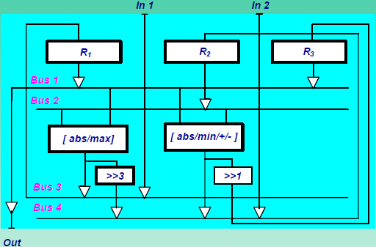
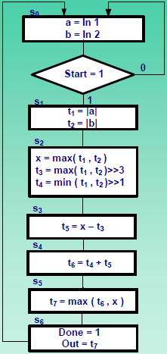
SRA datapath with chained units
(b) Datapath schematic
(a) ASM Chart

Slide 5
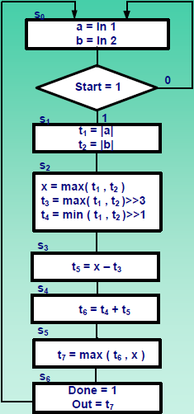
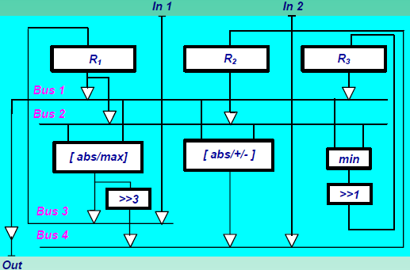



SRA datapath with multicycle units
Ko cần dây này
Ko cần TRI ở đây
(b) Datapath schematic
(a) ASM Chart

Slide 6
Pipelining
Pipelining improves performance at a very small additional cost
Pipelining divides resources into stages and uses all stage concurrently for different data ( assembly line principle)
Pipelining principles works on several levels:
(a) Units pipelining
(b) Control pipelining
(c) Datapath pipelining

Slide 7
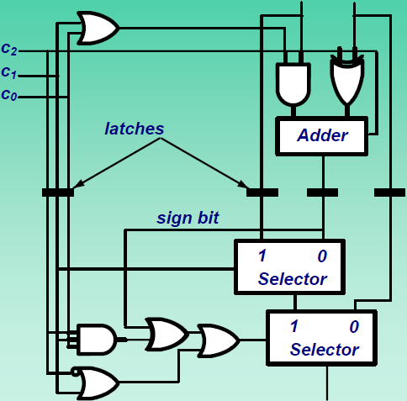


Pipelined arithmetic unit

Slide 8
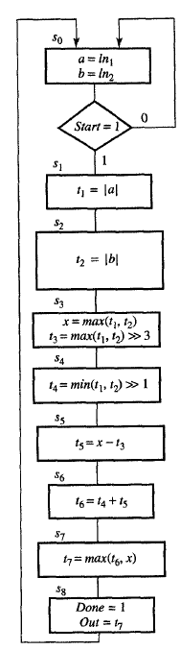
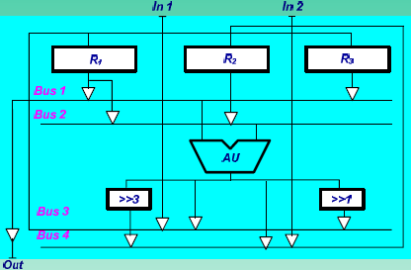

SRA datapath with single AU non-pipeline
Đổi vị trí S3 <-> S4
(b) Datapath schematic
(a) ASM Chart
Notes:
Tốn 9 chu kỳ để hoàn thành việc tính toán. Tuy nhiên, một chu kỳ sẽ bằng thời gian xử lý dài nhất của bước tính toán AU. Ví dụ là 100 ns ➔ Tổng cộng tốn 9x100 = 900 ns để hoàn thành việc tính toán

Slide 9
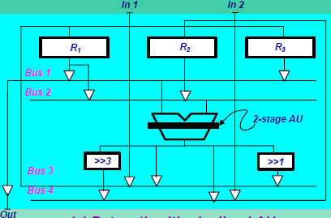
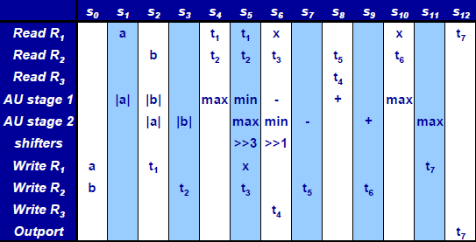
Datapath with pipelined functional unit
(a) Datapath with pipelined AU
(b) Timing diagram
Notes:
Tốn 13 chu kỳ để hoàn thành việc tính toán. Tuy nhiên, một chu kỳ sẽ chỉ bằng ½ thời gian xử lý dài nhất của bước tính toán AU (do đã chia bước tính toán AU ra làm 2-stage). Theo ví dụ trong note slide trước thì 1 chu kỳ bây giờ chỉ còn là 50 ns ➔ Tổng cộng tốn 13x50 = 650 ns để hoàn thành việc tính toán.

Slide 10
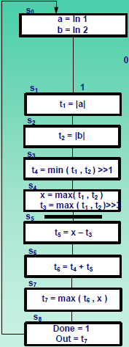
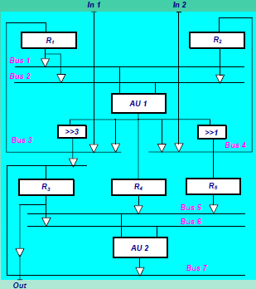




Datapath pipelining
Ko cần TRI ở đây
(b) Pipelined datapath
R1 = [ a, t1] R3 = [ t3, t5, t6, t7 ]
R2 = [ b, t2] R4 = [ x ]
AU1 = [ abs/min/max ] R5 = [ t4 ]
AU2 = [ +/-/max ]
(a) ASM Chart
(c) Register and functional unit assignment
Notes:
Ở trong Datapath with pipelined functional unit (slide trước) chỉ chia khối function AU ra làm 2 stage, mà vẫn giữ nguyên cấu trúc data path gồm 3 registers, các output từ stage 1 sẽ được ghi lại 3 register này trước khi được đọc ra cho các phép tính kế tiếp.
➔ Như vậy muốn tìm một giá trị RSA cho cặp input (a,b) mới thì vẫn phải chờ thực hiện xong toàn bộ 13 stages để tìm ra giá trị RSA hiện tại thì mới được đưa cặp input mới (a,b) vào thanh ghi (R1, R2).
➔ Ta có thể không cần chờ thực hiện xong toàn bộ việc tính RSA hiện tại để đưa cập input (a,b) mới để tính RSA mới bằng sử dụng Datapath pipelining
Trong datapath pipelining này, các register cũng được thêm vào datapath để chi ra làm 2 stage

Slide 11
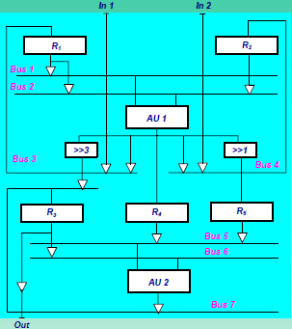
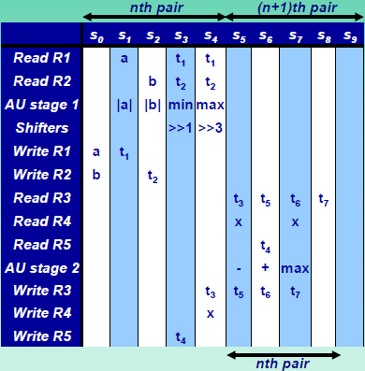

Datapath pipelining
R1 = [ a, t1] R3 = [ t3, t5, t6, t7 ]
R2 = [ b, t2] R4 = [ x ]
AU1 = [ abs/min/max ] R5 = [ t4 ] AU2 = [ +/-/max ]
(a) ASM Chart
(b) Pipelined datapath
(d) Timing diagram
Notes:
Chú ý, trong slide về Datapath pipelining này thì ta giả sử AU1 và AU2 không được chia ra làm 2-stage functional units mà chỉ xem như là hai khối giống nhau như AU.
Với datapath pipelining như trên slide, thì chỉ cần sau state 4 của việc tính RSA hiện tại thì ta đưa cập input (a,b) mới để tính RSA mới vì khi đó R1, R2 không còn được sử dụng cho việc tính RSA hiện tại.
-➔ Như vậy trong lúc state 5 đến state 9 thì mạch đang tính giá trị cho stage 2 của RSA hiện tại thì state 0 đến state 4 sẽ tính giá trị cho stage 1 của RSA kế tiếp
➔ Với n giá trị cần tính RSA thì chỉ mất 5n + 4 chu kỳ, thay vì mất 9n chu kỳ

Slide 12
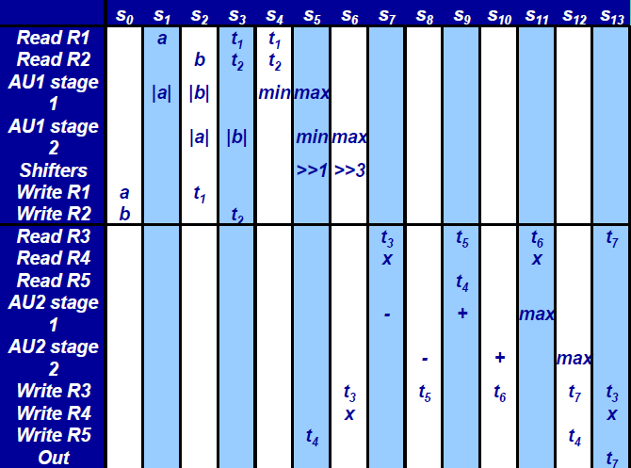


Timing diagram for datapath pipeline with pipelined functional units
Fix
Notes:
Kết hợp cả datapath pipeline và pipelined functional units, nghĩa là trong datapath pipeline (slide trước) các AU1, AU2 trong mỗi stage-datapath pipeline sẽ được cha ra làm 2-stage functional units nữa
Mỗi stage-datapath pipeline trong datapath pipeline - pipelined functional units sẽ tốn 7 chu kỳ, tuy nhiên mỗi chu kỳ thời gian giảm đi ½
Với m giá trị cần tính RSA thì mất 7m + 7 chu kỳ, nhưng so với chu kỳ trong datapath pipeline thời gian mỗi chu kỳ trong datapath pipeline - pipelined functional units giảm đi ½

Slide 13
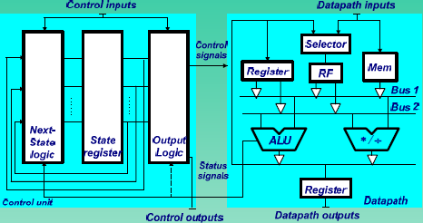
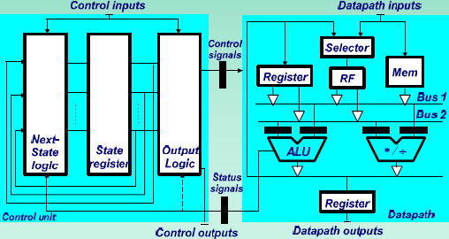
Pipelined FSMD implementation
Standard FSMD
implementation
(b) FSMD implementation
with control and datapath
pipelining

Slide 14
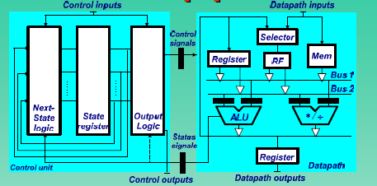
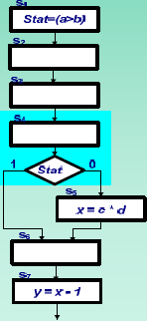
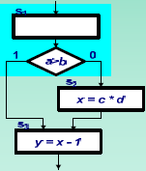
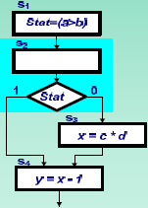
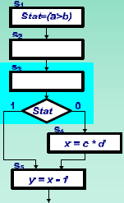
ASM charts for pipelined FSMDs
(b) FSMD implementation with control and datapath pipelining
(d) ASM chart for
control and datapath
pipeline
(a) ASM chart
(c) ASM chart for
control pipeline with
status register and
control registers
(b) ASM chart for
control pipeline with
status register

Slide 15
Scheduling
RT description such as ASM chart specifies data operations in each state.
Flowcharts or programming languages do not have states, but only specify order in which operations are executed.
Scheduling transforms flowcharts or programs with RT descriptions.
Two types of scheduling:
(a) resource constrained (resource given, minimize time)
(b) time constrained (time given, minimize resources)

Slide 16
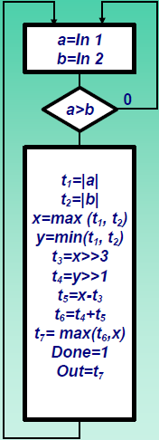
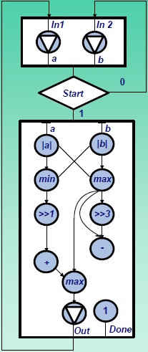
Control/dataflow graph for SRA
(a) Flowchart
(b) Control/Data flow graph

Slide 17
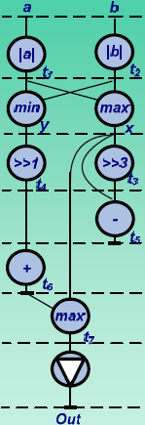
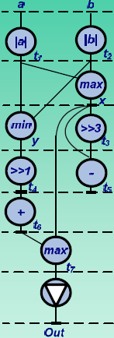
Basic schedules
S₁
S₂
S₃
S₄
S₅
S₆
S₇
Control/Data flow graph
(a) ASAP schedule
(b) ALAP schedule
Notes:
ASAP (As soon as possible): Quét biểu đồ luồng Control/Data từ trên xuống dưới, gán cùng một trạng thái cho các node nào mà các parent node của chúng đã được gán ở các trạng thái trước đó
ALAP (As late as possible): Quét biểu đồ luồng Control/Data từ dưới lên trên, gán cùng một trạng thái cho các node nào mà các children node của chúng đã được gán ở các trạng thái trước đó

Slide 18
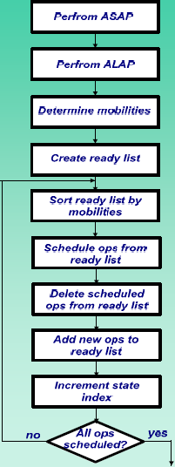
List scheduling algorithm
Notes:
Mobility M(op) được định nghĩa là khả năng trì hoãn thực hiện của op mà không làm ảnh hưởng đến tổng thời gian thực thi của bài toán. Mobility của op càng lớn thì khi scheduling thì ta có thể trì hoãn việc scheduling cho op này càng lâu.
Mobility M(op) = k – i
k: op được gán tại trạng thái s(k) của ALAP
i: op được gán tại trạng thái s(i) của ASAP
Ready list: chứa những op nào mà toán hạng của chúng đã được tính bởi các state trước đó.
Sort ready list by mobilities: op nào có mobility cao hơn thì sẽ có độ ưu tiên thấp hơn khi scheduling state.

Slide 19
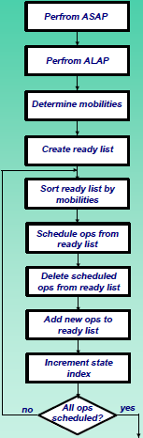
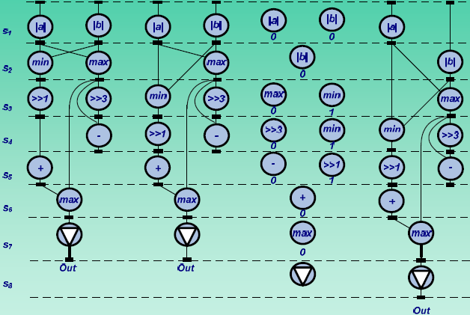
Resource-constrained scheduling
(a) ASAP
(b) ALAP
(c) Ready list
with mobilities
(d) RC
schedule
Notes:
RC (Resource constraint): cho trước tài nguyên phần cứng, scheduling sao cho thực hiện được bài toán đặt ra với giới hạn nguồn tài nguyên đó.
Trong VD này: nguồn tài nguyên cho trước là 1 AU (có khả năng tính toán abs, min, max, add, sub) và 2 shifter (>>1 và >>3).
Ready list tại mỗi state: chứa những op nào mà toán hạng của chúng đã được tính bởi các state trước đó.
Mobility M(op) được định nghĩa là khả năng trì hoãn thực hiện của op mà không làm ảnh hưởng đến tổng thời gian thực thi của bài toán. Mobility của op càng lớn thì khi scheduling thì ta có thể trì hoãn việc scheduling cho op này càng lâu.
M(op) = k – I,
k: op được gán tại trạng thái s(k) của ALAP
i: op được gán tại trạng thái s(i) của ASAP
(c) Và (d) thực hiện đồng thời theo giải thuật List-scheduling ( ngoài cùng bên trái slide)
➔ Với RC scheduling trong VD này thì số state thực hiện là 8 (nhiều hơn 1 state so với ASAP và ALAP) tuy nhiên resource cost thấp vì chỉ sử dụng 1 AU

Slide 20
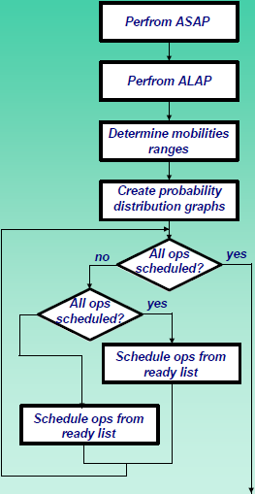
Time-constrained scheduling
Notes:
TC (Time constraint): cho trước số state được thực hiện, scheduling sao cho thực hiện được bài toán đặt ra với giới hạn số state cho trước.
Trong VD này: số state được thực hiện là 8 để hoàn thành bài toán SRA
Mobilities range (op): độ dài số state mà op có thể trì hoãn

Slide 21
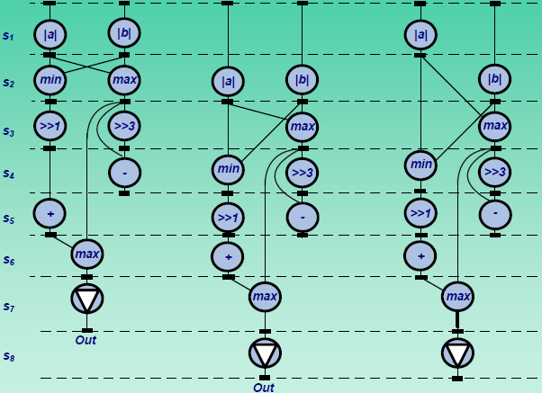
TC schedule for SRA algorithm
(a) ASAP
(b) ALAP
(c) TC schedule
Notes:
Chú ý, trong ALAP, được thực thi sau 1 state (bắt đầu từ state s2)
Mobilities range (op): độ dài số state mà op có thể trì hoãn
Như trong VD trên:
Xét op |a| thì theo ASAP thì schedule tại s1, theo ALAP thì schedule tại s2, thì thời gian thực thi phép toán vẫn giới hạn bởi 8, do đó mobilities range là của |a| là 2.
Tương tự cho các op khác (|b|, max, >>3, +, -), mobilities range đều là 2.
Riêng op (>>1, min), mobilities range đều là 3.

Slide 22
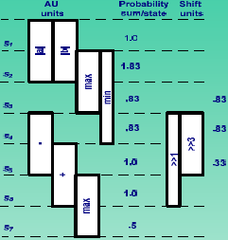
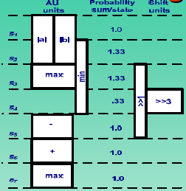
Probability distribution graph before,during and after TC scheduling
(a) Initial probability distribution graph
(b) Distribution graph
after max, + and –
were scheduled
Notes:
Mobilities range (op): độ dài số state mà op có thể trì hoãn
Như trong VD trên:
Xét op |a| thì theo ASAP thì schedule tại s1, theo ALAP thì schedule tại s2, thì thời gian thực thi phép toán vẫn giới hạn bởi 8, do đó mobilities range là của |a| là 2.
Tương tự cho các op khác (|b|, max, >>3, +, -), mobilities range đều là 2.
Riêng op (>>1, min), mobilities range đều là 3.
Probability:
Xét op |a|, vì mobility range của |a| là 2, nghĩa là op |a| có thể thực hiện ở state s1 hoặc state s2, do đó probability của nó ở s1 là 0.5 và ở s2 cũng là 0.5.
Xét op |b|, tương tự mobility range của |b| là 2, nghĩa là op |b| có thể thực hiện ở state s1 hoặc state s2, do đó probability của nó ở s1 là 0.5 và ở s2 cũng là 0.5.
Xét op max, tương tự mobility range của max là 2, nghĩa là op max có thể thực hiện ở state s2 hoặc state s3, do đó probability của nó ở s2 là 0.5 và ở s3 cũng là 0.5.
Xét op min, vì mobility range của min là 3, nghĩa là op min có thể thực hiện ở state s2 hoặc state s3 hoặc s4, do đó probability của nó ở s2 là 0.33 và ở s3 cũng là 0.33 và s4 cũng là 0.33.
….Cứ như vậy ta tính được Probability sum/state như trên hình (a)
Sau đó,
Tối thiểu hóa số functional unit bằng cách chọn op và scheduling op đó vào trong các state sao cho làm giam probability sum cho op đó.
Trong trường hợp không làm giảm được thì làm hạn chế sự tăng lên của giá trị probability sum này.

Slide 23
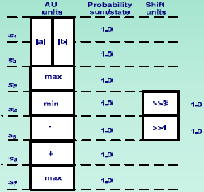
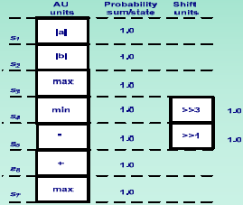
Probability distribution graph before,during and after TC scheduling
(c) Distribution graph
after max, + and –,>>3
and >>1 were scheduled
(d) Distribution graph for final scheduled

Slide 24
Chapter summary
Register Transfer (RT) design:
FSMD model
RT specification with
Static-action tables
ASM charts
Procedure for synthesis from RT specification
Design Optimization through
Register sharing
Functional unit sharing
Bus sharing
Unit chaining and Multiclocking
Design Pipelining
Unit pipelining
Control pipelining
Datapath pipelining
Scheduling of flowcharts
Notes:
Design pipelining Scheduling of flowcharts (đọc tham khảo hoặc học ở Master)

